Slide 1
ЭХЗ трубопровода Электроизолирующие вставки типа НЭМС
ООО «Инженерно-производственный центр»
г. Бугульма
Начальник отдела сбыта продукции
Акманова Екатерина Юрьевна

Slide 2
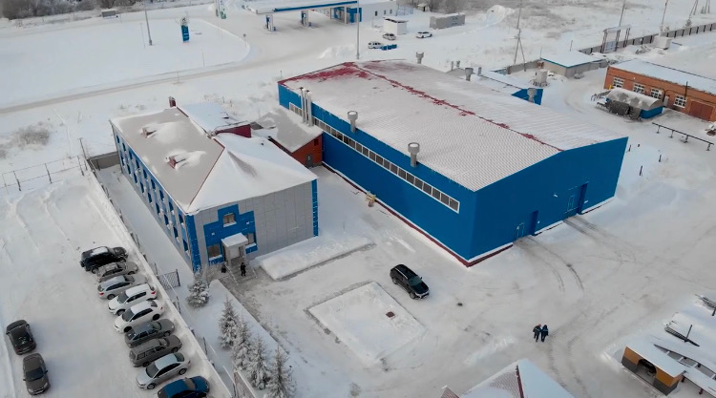
ООО «Инженерно-производственный центр»
Слайд 2
ООО «Инженерно-производственный центр»
31 год успешно разрабатывает и внедряет в производство оборудование и технологии, повышающие срок службы трубопроводов различного назначения при эксплуатации в агрессивных средах
Россия, 423236, Республика Татарстан, город Бугульма, улица Гончарова, 12
Тел.: 8 (800) 551 59 55
E-mail: Marketing@ipc-bugulma.ru

Slide 3
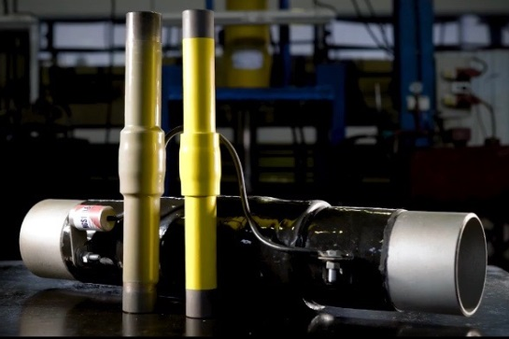
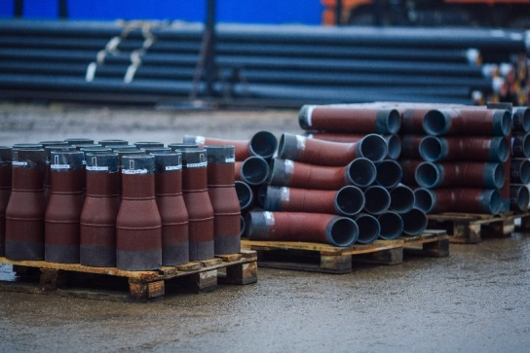
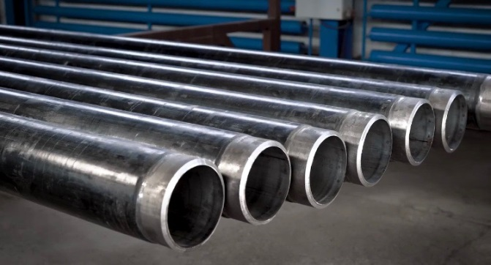
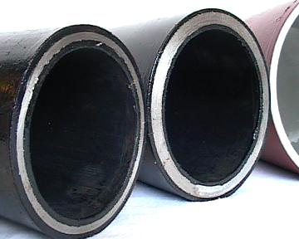
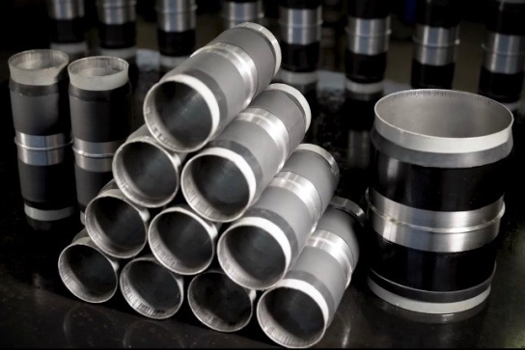
ООО «Инженерно-производственный центр»
Слайд 3
ООО «Инженерно-производственный центр» выпускает
Электроизолирующие вставки
типа НЭМС
Детали трубопроводов с внутренней и наружной антикоррозионной защитой
Стальные трубы с внутренним
эпоксидным покрытием и
наконечниками защиты
сварного шва
Стальные трубы, футерованные
полиэтиленовой трубой
Втулки защиты сварного шва

Slide 4
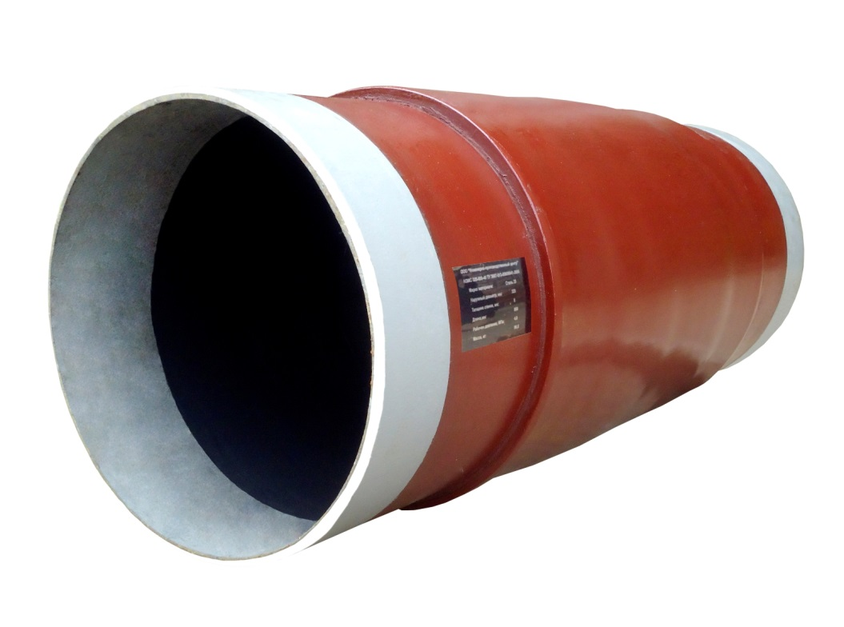
ООО «Инженерно-производственный центр»
Слайд 4
Неразъемное электроизолирующие муфтовое соединение (НЭМС)

Slide 5
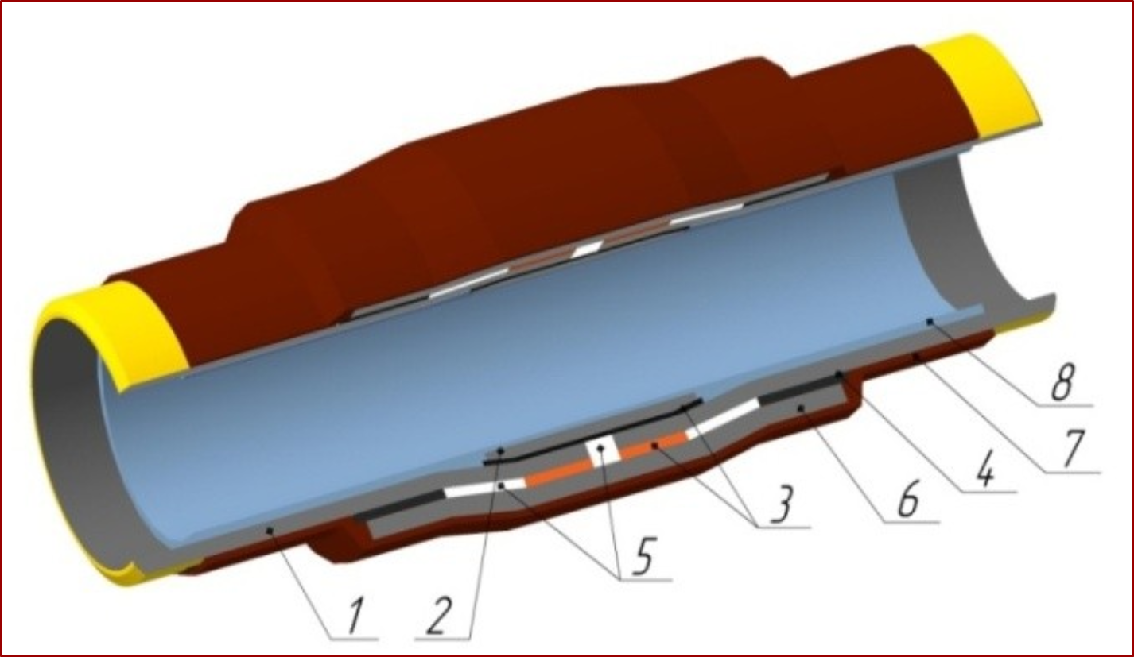
ООО «Инженерно-производственный центр»
Слайд 15
Для повышения эффективности электрохимической защиты от коррозии, а также электрического секционирования трубопроводов, проходящих в зонах воздействия блуждающих токов, необходимо предусматривать электроизолирующие вставки.
ГОСТ 9.602-2016 Единая система защиты от коррозии и старения. Сооружения подземные. Общие требования к защите от коррозии.
Технические характеристики:
Условный диаметр (Ду), мм | От 10 до 500
Рабочее давление, МПа | До 39,2
Температура рабочей среды, °С | До 150
Электрическое сопротивление при U=1000 В | Не менее 5 МОм
Электрическая прочность (ток утечки при U=5000 В) | Не более 50 мА
Электроизолирующие вставки типа НЭМС внесены в реестр ПАО «Газпром»

Slide 6
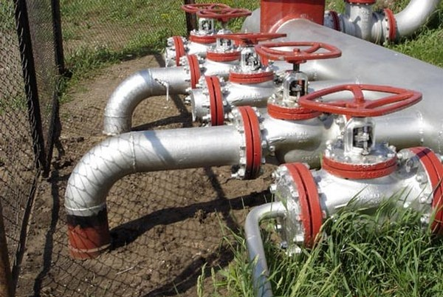
ООО «Инженерно-производственный центр»
Слайд 7
НЭМС для системы нефтесбора и технологических трубопроводов используется с 2000 года

Slide 7
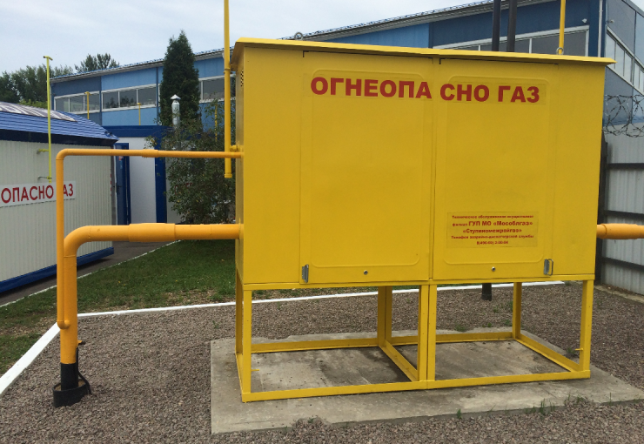
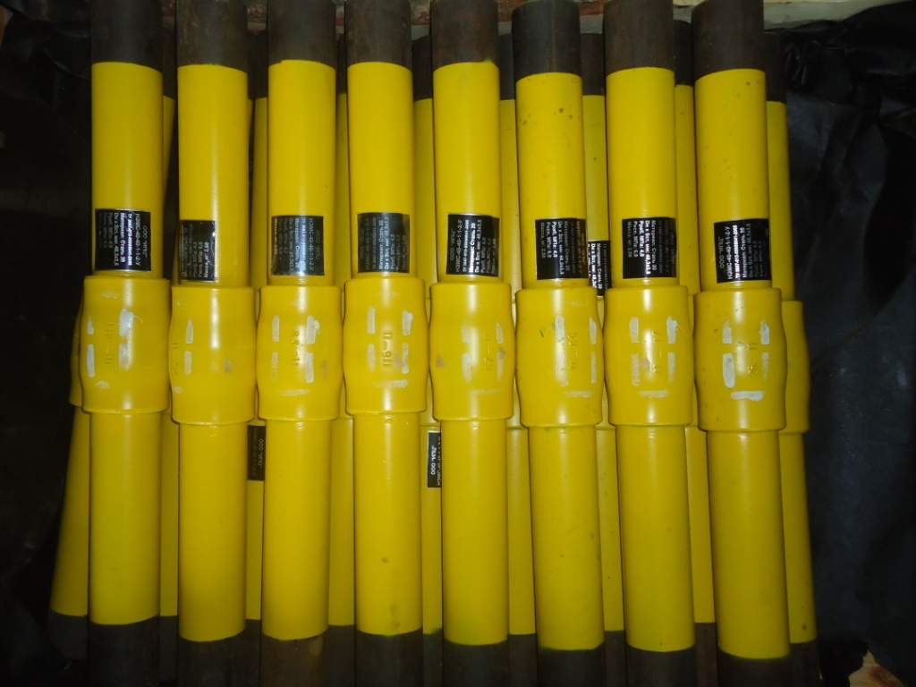
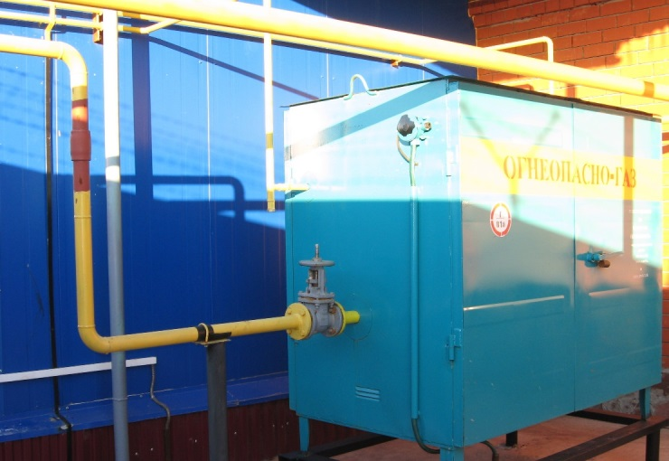
ООО «Инженерно-производственный центр»
Слайд 8
НЭМС в системе газораспределения с 2003 года

Slide 8
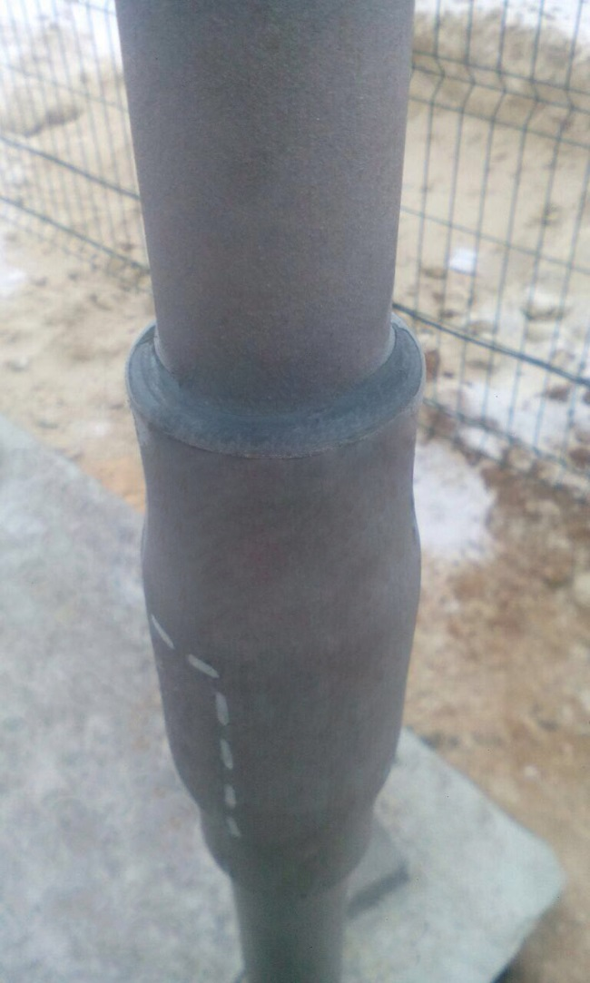
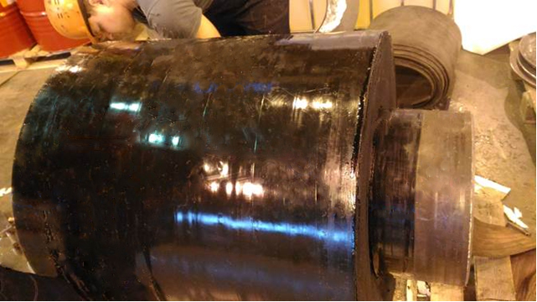
ООО «Инженерно-производственный центр»
Слайд 9
НЭМС с ППУ изоляцией
НЭМС из нержавеющей стали

Slide 9
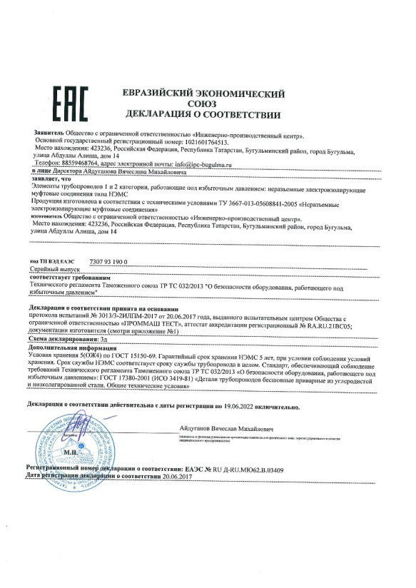
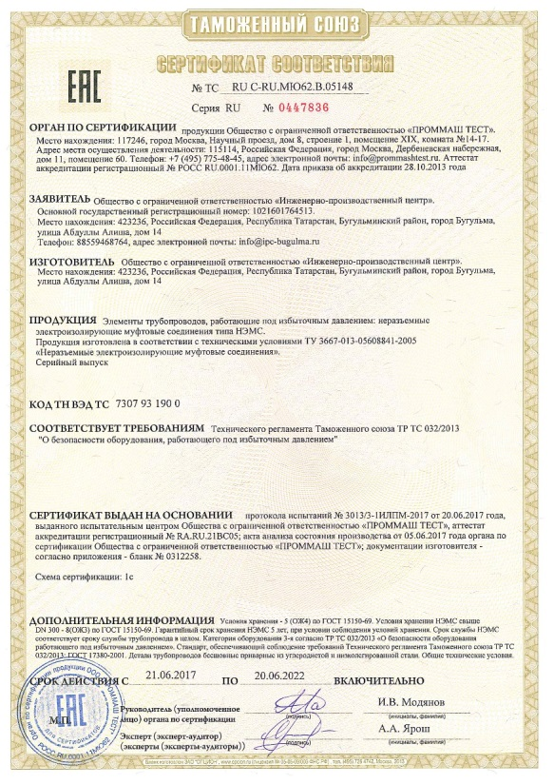
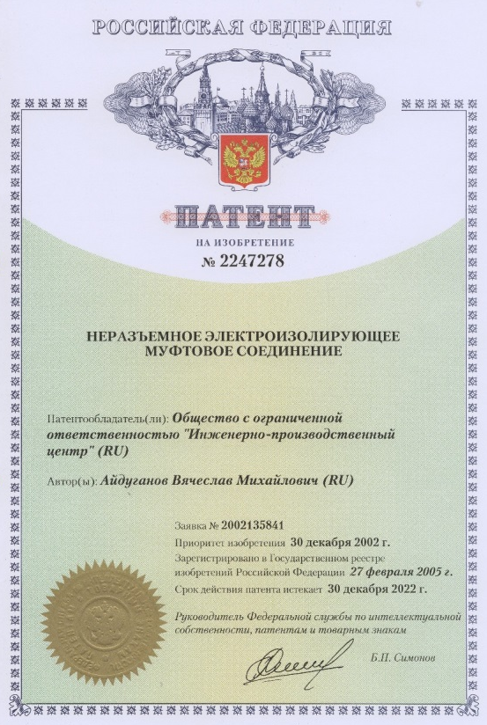
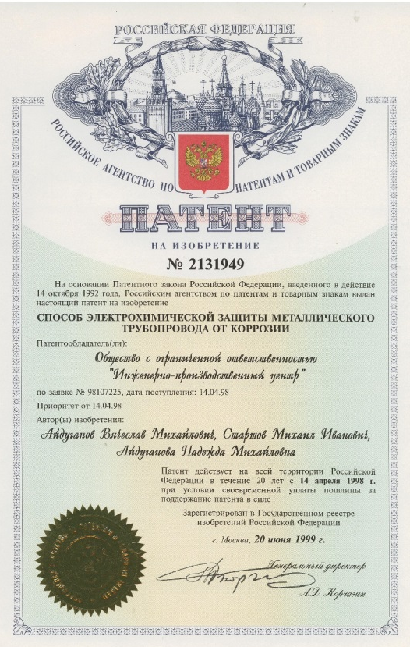
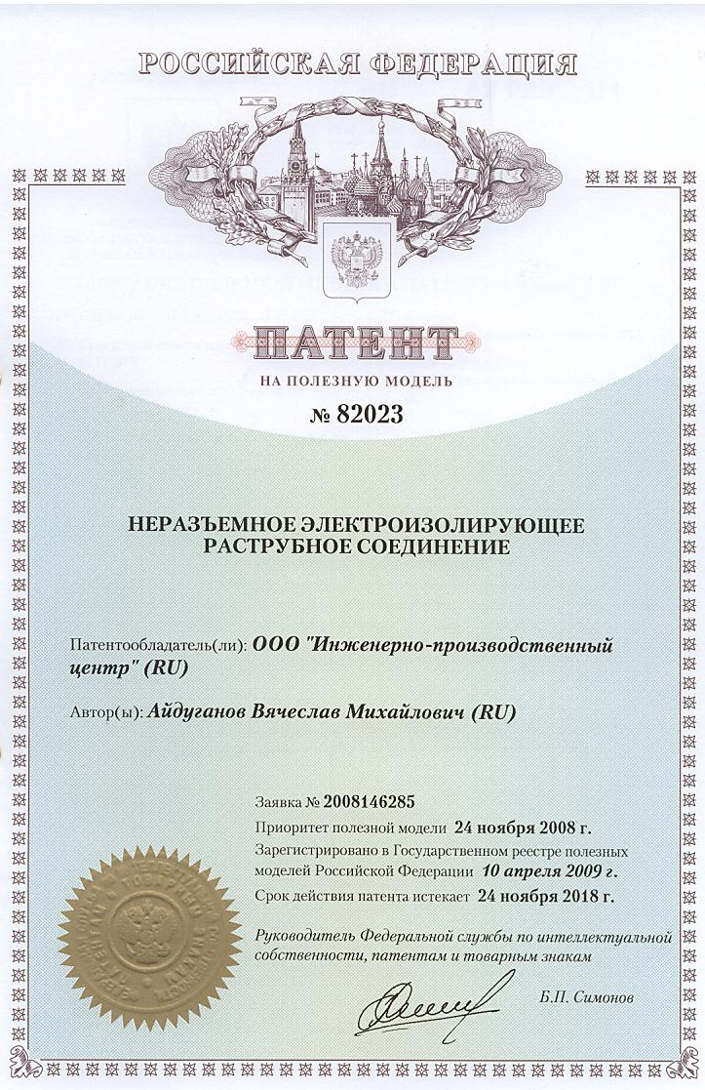
ООО «Инженерно-производственный центр»
Слайд 10
Продукция предприятия сертифицирована и защищена патентами
Российской Федерации на изобретения и полезную модель
(Патент №2131949, №2247278, №82023)

Slide 10
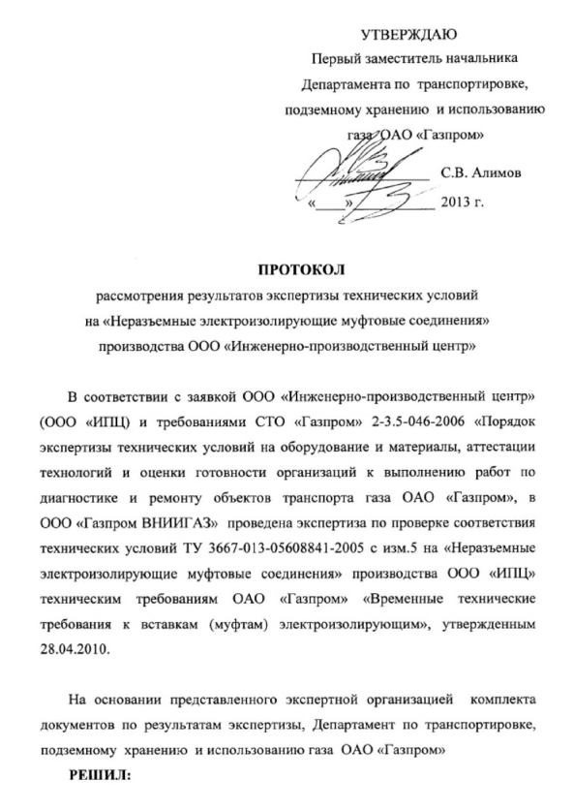
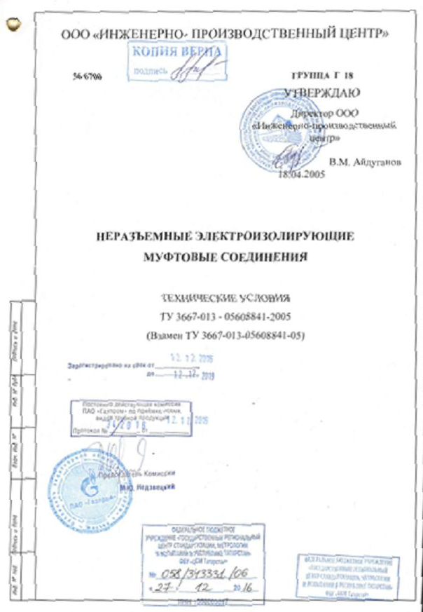
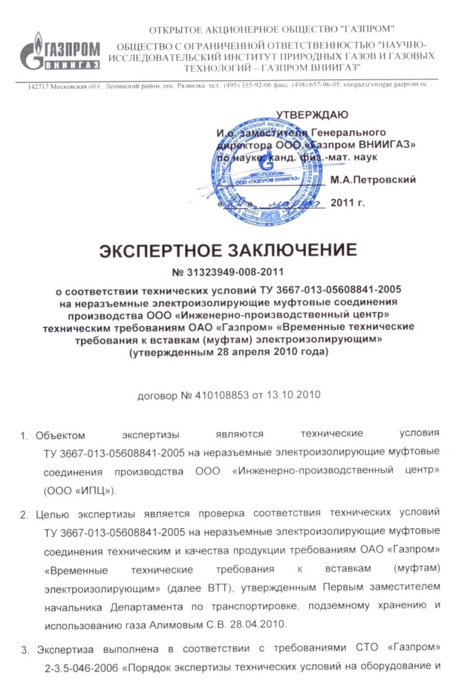
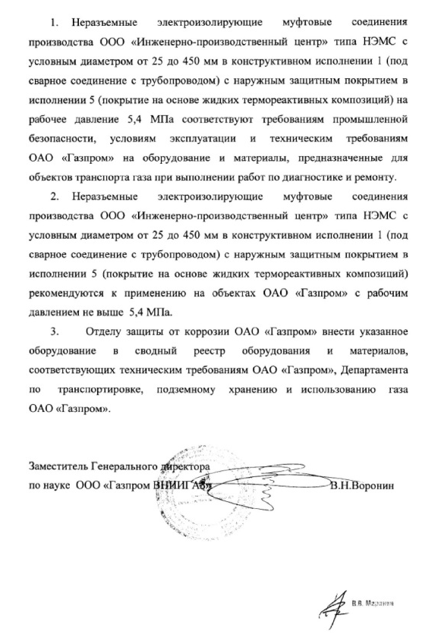
ООО «Инженерно-производственный центр»
Слайд 11
НЭМС находится в
Едином реестре МТР ПАО «Газпром»

Slide 11
ООО «Инженерно-производственный центр»
Слайд 27
Преимущества НЭМС
Выдерживают большие механические нагрузки (категория «А» по классификации ПАО «ГАЗПРОМ»)
Выдерживают высокие рабочие давления (до 400 атм.)
Не требуют обслуживания, монтируются любым видом сварки
Срок эксплуатации не ниже срока службы трубопровода
Устанавливаются в любом месте трубопровода
Можно эксплуатировать в любых климатических условиях
Возможность эксплуатации в агрессивных средах
Внесены в Единый реестр МТР ПАО «ГАЗПРОМ»

Slide 12
ООО «Инженерно-производственный центр»
Спасибо за внимание!
Россия, 423236, Республика Татарстан, город Бугульма, улица Гончарова, 12
Тел.: (85594) 3-90-61, 3-90-63 E-mail: info@ipc-bugulma.ru
www.ipc-bugulma.ru

